Slide 1


国际狮子会
主持组织会议
研讨会后的职责
Notes:
本 ppt 幻灯片的信息是为了帮助分会主办人举行一个成功的组织会议和研讨会后的跟进。

Slide 2

组织会议
组织会议在说明会之后举行， 在此会议中，分会会员选举干部、确定分会名称、并计划第一个服务方案。
2
Notes:
讲员的讲稿:
感谢您加入我们的行列，借着成立狮子分会来帮助影响 _________________ 社区。 接下来几次会议的目标是组织分会。 在这些会议上，我们将投票推选干部，决定我们的分会名称，并确定我们想要进行的服务方案的类型。

Slide 3

aa
会议
会议的要诀
回顾说明会中的要点
确定服务方案
选举分会干部
选择分会名称
提交分会申请
讨论会费的结构
3
Notes:
讲员的备注：
可以调整本 ppt 幻灯片以符合区的需求。 本 ppt 幻灯片是一个培训区团队的工具，并作为组织会议期间应该进行的工作的大纲。

Slide 4

选择服务方案
服务
方案
选择服务方案是新分会的一个重要的焦点， 以下是选择服务方案的要诀。
选择与社区需求相关的方案
与当地组织合作，以帮助满足社区的需求
选择一项 LCI 全球志业作为您持续进行的方案
透过当地的媒体在社区中推广您的服务方案
发挥创意，跳出思维的框外思考
让您的方案友善于家庭
与地区的其他青少狮会或狮子分会合作
Notes:
讲员的备注：
可以直接读此幻灯片上的信息。 服务方案成为招募潜在新会员的催化剂，并且最重要的是要与社区相关。

Slide 5
选择分会干部
领导机会是加入国际狮子会的主要好处之一。 作为新的分会，应在提交新的分会申请之前，选择会长、秘书、财务和会员发展主席。
5

Slide 6
aa
新分会干部
选择新分会干部
新分会应推选：会长、秘书、财务、会员发展主席
在第一次组织会议期间，向所有会员提供分会干部的职位描述。
在第三次组织会议之前，选定分会干部
区团队 、导狮和辅导分会干部应透过分会干部的过程来支持新分会
一旦选出新的分会干部，导狮将为他们提供培训
6
Notes:
讲员的备注：
有关分会干部的讨论应在说明会期间就开始， 一旦举行第一次组织会议，就应该对新的分会干部进行更具指导性的对话。 选择干部的过程可能不尽相同， 由于分会正在成立之中，可以透过推荐或投票的方式。 一旦分会成立后，它将遵循狮子会的政策选择分会干部。 在第三次组织会议之前，应推选分会干部。

Slide 7
授证申请程序
既然已经选定了干部，并且分会有 20 名会员，现在是提交新分会授证申请的时候了。
7
Notes:
讲员的备注：
对于这一部分的说明，可以直接读屏幕上的信息。 应该在决定干部之后，才着手准备授证申请。

Slide 8
aa
缴交申请
缴交新分会申请：
选择名称
申请过程的第一步是选择名称， 以下指南将有助于支持您的名称选择。
提议的分会或分会支部必须采用其所在地之「行政区」 或其同等政府分支的实际名称。
校园分会可使用学院或大学的名称作为其「行政区」。
位于同一行政区的分会的「可明显辨识名称」可以是任何能够与其他分会明确区别的名称。 可明显辨识名称将加于行政区之后。例如: 橡溪市视力狮子会
「主办分会」应为行政区中母会的名称。
狮子会不可以现存之个人的姓名为会名。
任何狮子会都不得加上「国际」做为可明显辨识名称。
若包含公司名称，在分会核准前，必须由公司提供相关文件。
8
Notes:
讲员的备注：
选择对的名称对于分会来说很重要。 LCI 为分会设定了一些命名的标准，所选择的名称必须在这些准则范围之内。 此幻灯片中列出的信息直接取自理事会政策的规定， 建议您按幻灯片列出的信息阅读。

Slide 9
aa
缴交申请
缴交新分会申请： 区阶层程序
以下信息详细说明了在区和分会阶层，谁能够处理新分会申请。
输入申请 | 输入授证会员 | 输入导狮 | 核准申请 | 分会付款
总监 | 总监 | 总监 | 总监 | 总监
协调狮友 | 协调狮友 | 协调狮友 |  | 新分会财务
区 GMT 协调员 | 区 GMT 协调员
辅导分会会长 | 辅导分会会长
辅导分会秘书 | 辅导分会秘书
 | 新分会会长
 | 新分会秘书
9
Notes:
讲员的备注：
组织会议是正在成立的新分会开始提交申请过程的时间， 但是重要的是要了解，新的分会干部不能提交申请，并且他们在 MyLCI 中申请的权限极其有限。 以上的图表有助于说明在此过程中，谁可以做什么。

Slide 10
aa
缴交申请
缴交新分会申请：MyLCI
新分会授证申请表需透过 MyLCI 在在线缴交。应完成以下步骤，以缴交新分会申请。
步骤 1： 登入 MyLCI。 您可从 www.lionsclubs.org/zh-hant 网站的面板上方，点选 「会员登入」的标签而进入 MyLCI。
10
Notes:
讲员的备注：
新分会申请是一个 6 个步骤的过程， 第一步从透过 LCI 网站登录开始。

Slide 11

aa
缴交申请
缴交新分会申请：MyLCI
步骤 2：通用的登入页面：
系统将引导您至国际狮子会通用的登入页面。 点选在「狮友领导人的 MyLCI 工具」（MyLCI Tools for Lion Leaders）下方的 (GO)「前往」按钮 。
Notes:
讲员的备注：
只有总监、GMT 协调员、辅导分会会长或秘书才可以缴交申请表， 一旦分会已被提交并进入「完成阶段」，新的分会干部才将有权进入 MyLCI。 「完成」并非意味着已经完成，而是表示分会主办人需要输入额外的信息。他们将会收到一封电子邮件，其中附有如何设置 MyLCI 登入的说明。

Slide 12
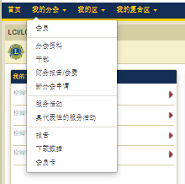


aa
缴交申请
缴交新分会申请：MyLCI
步骤 3： 点选「我的狮子分会」标签，并于下拉式选单中点选「新分会申请」。点击添加分会的按钮。
Notes:
讲员的备注：
您可以直接读此幻灯片上的文字。 如果完成申请的人员没有看到「添加分会」的按钮，则应检查以确保在页面最上方所显示他们的职位已更改为允许提交申请的职位。

Slide 13
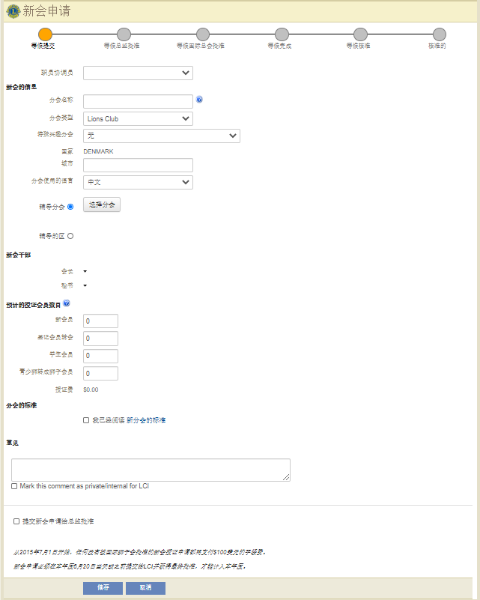
aa
缴交申请
缴交新分会申请：MyLCI
步骤 4： 输入所有列出的信息， 您将在申请的各个阶段中添加会员。
申请表是由 6 个简单的部分组成：
新分会信息
辅导狮子会
新分会干部
估计的授证会员数
分会的标准
意见
Notes:
讲员的备注：
这是申请表的页面， 他们从「新分会授证申请工作表」中收集的信息将帮助他们完成申请的第一阶段。 输入信息后，阅读并点选「分会的标准」、点选「总监授权」，并点选保存按钮，以进入申请程序的下一个阶段。 如果在任何部分有缺少数据，将会出现一个错误信息。

Slide 14


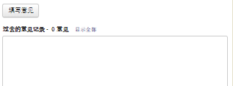
aa
缴交申请
缴交新分会申请：MyLCI
新分会申请核准过程，共有六个步骤。
申请要诀
直到缴交申请
等待审核批准，申请才算完成
过程中的通讯及能见度
  电子邮件通知
  首页任务面板中的任务
  意见
Notes:
讲员的备注：
申请过程有 6 个阶段， 在整个授证过程中，有一位 LCI 职员将协助申请的工作。 一旦输入最初的信息，申请就会依序进入接下来的各个阶段。 在这过程中的每个阶段，分会干部和总监都会收到有关申请过程进展的信息。 LCI 职员协调员也将透过申请表的意见部分进行沟通。

Slide 15
aa
缴交申请
缴交新分会申请：MyLCI
分会授证核准
授证核准可能需要长达 45 天的时间。
一旦分会获得授证后，分会将能够建立银行账户及获得 501C3 的地位。
为加速申请程序，请查看 MyLCI 中的意见栏，并按照处理的指示而进行。
一旦分会获得核准，所有授证材料将寄给总监。
授证材料包括：授证会员徽章、授证会员证书、授证证书、辅导布章以及来自国际总会长的信函。
有关缴交授证申请的完整说明，请访问资源页面，网址为 www.lionsclubs.org/zh-hant，然后打入「 MyLCI 分会授证申请说明」。
Notes:
讲员的备注：
您可以直接读此幻灯片上的文字。

Slide 16
持续的分会发展
现在分会已经成立，分会的持续发展对于新分会的成功将是至关重要。
16
Notes:
讲员的备注：
分会发展是分会生命的一个持续的过程， 健康的分会总是在寻找添加新会员、在分会内建立领导机会、以及开发对社区产生影响的新方案的方法。

Slide 17
aa
接下来的步骤
组织会议后的跟进工作
导狮将安排分会干部训练
继续推广分会，并鼓励会员邀请他人加入
跟进参加招募活动的人士，邀请他们加入分会
继续提供社区服务领域的想法
计划经常地开会，直到分会获得授证
17
Notes:
讲员的备注：
组织会议后的跟进可以帮分会为其即将要展开的工作做好准备。 （直接读此幻灯片上的文字，以提供信息）

Slide 18
aa
分会发展
持续的分会发展
辅导分会的协助
辅导分会应该根据需要继续支持分会。
辅导分会的干部应出席会议，提供活动的协助，并与干部会面。
导狮的支援
只需要一位导狮
支援分会为期 2 年
举办分会干部训练
权力的转移
目标是为了建立一个坚强而健全的分会
支持新干部执行对分会的管理
辅导分会是一个支持者，并非左右分会的独断专权者
Notes:
讲员的备注：
此幻灯片提供了有关新分会干部和会员可以使用的支持的信息。 新分会需要一个强有力的支持系统，以确保他们被保留下来。 从历史上看，到第 3 年，如果分会不健全（强大的会员，在社区有很高的能见度等），他们将会关闭。 透过强有力的支持而有一个良好的开始，分会得以保留的机会也增加。

Slide 19
感谢您！
如有疑问请联系 membership@lionsclubs.org。
© 2019 国际狮子会
Updated 10/2021 SC
19
Notes:
讲员的备注：
在简报结束时，您可以提醒分会会员，在分会获得授证之前，分会将经常开会（分会应在会议结束前确定）。 分会应在组织会议上决定一周中的哪一天、时间和地点举行会议。 如有疑问，请随时联系 LCI 会员发展职员 membership@lionsclubs.org。

